Slide 1



RENOVACIÓN TECNOLÓGICA PARA LA COMUNIDAD DE “TRIBU DE MAMÁS”.
FINAL CAPSTONE
Grupo 1: Nelly Becerra
Felipe Cáceres
Vladimir Chamorro

Slide 2
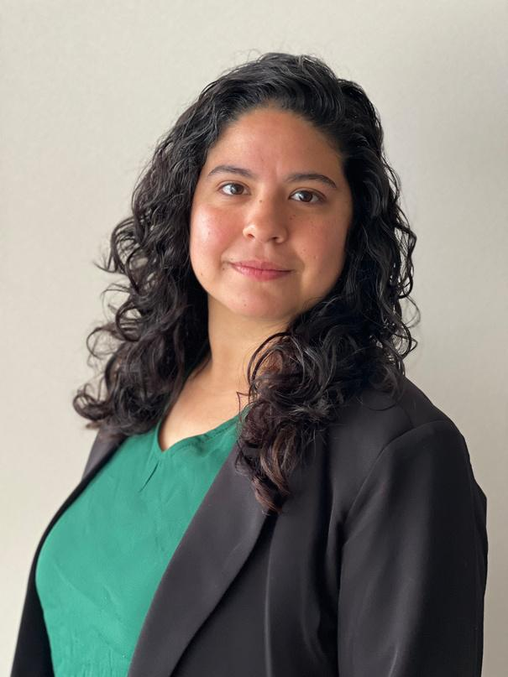
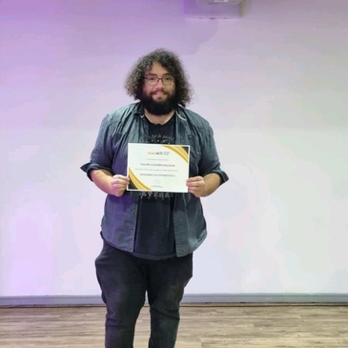
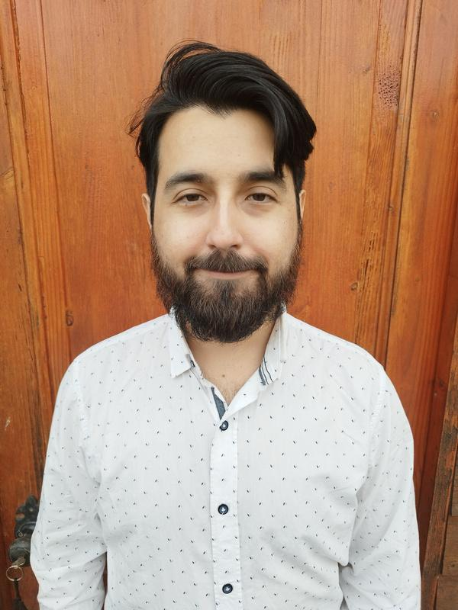


INTEGRANTES
FRONT-END
DEVELOPER
BACK-END
DEVELOPER
PRODUCT MANAGER
Nelly Becerra
Felipe Cáceres
Vladimir Chamorro

Slide 3
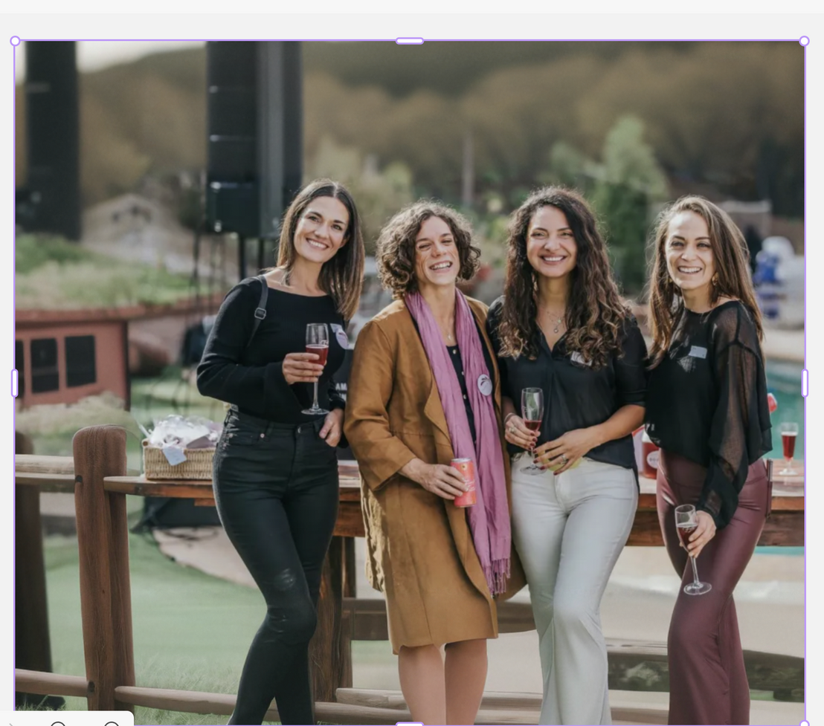

INTRODUCCIÓN
“Tribu de Mamás” es una comunidad creada por 4 mujeres de la V Región, para mujeres en embarazo y maternidad temprana (hijos de 0 a 5 años), que busca acompañar y conectar.
Para compartir experiencias, consejos, desahogos y momentos de desconexión, aceptando la maternidad con sus luces y sombras.
Reuniones con hijos (Playdates) y sin ellos (Mom's Night) para apoyarnos y crear vínculos reales.
Actualmente en la comunidad son más de 800 mamás.

Slide 4

DESCRIPCIÓN DEL PROBLEMA
Problema | Solución
Proceso a mano | Desarrollo de software
Problemas de gestión | Centralizar y gestionar
Falta de difusión y comuniacación efectiva | Eventos, suscripciones y descuentos.

Slide 5

OBJETIVO GENERAL
Centralizar, automatizar y mejorar los procesos de la “Tribu de Mamá” para la gestión de suscripciones, eventos y beneficios, mejorando la eficiencia operativa, la seguridad de los datos y la experiencia de usuario.

Slide 6

OBJETIVOS ESPECÍFICOS
Automatizar los procesos de suscripción mediante la integración de un sistema de pagos en línea para optimizar la gestión y reducir la intervención manual.
Implementar un sistema de cupones digitales y códigos QR que permita la generación y administración de descuentos para los usuarios, proporcionando trazabilidad y mejorando la experiencia de uso.
Diseñar e implementar un dashboard de métricas que ofrezca visualización en tiempo real de datos clave sobre la actividad en la plataforma, facilitando la toma de decisiones informadas por parte de los administradores.

Slide 7

METODOLOGÍA
SRUM:
Planificación, ejecución, revisión y retrospectiva del sprint.

Slide 8
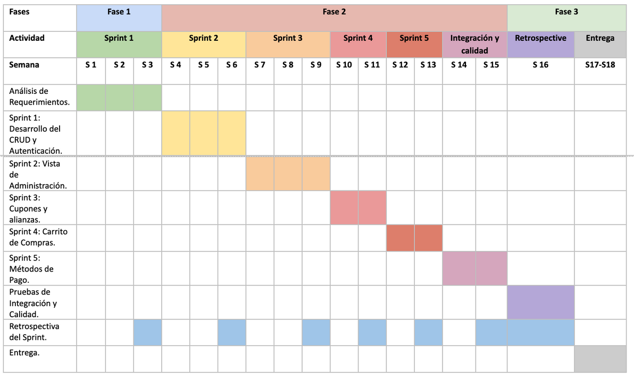
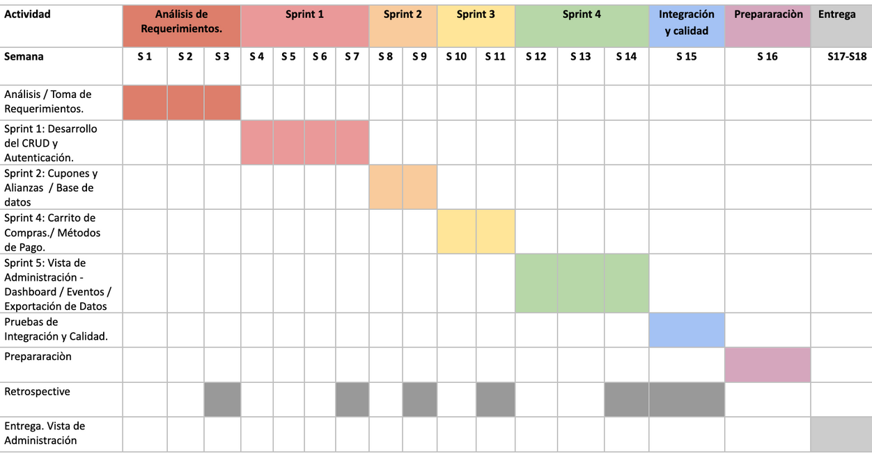
CARTA GANTT

Slide 9
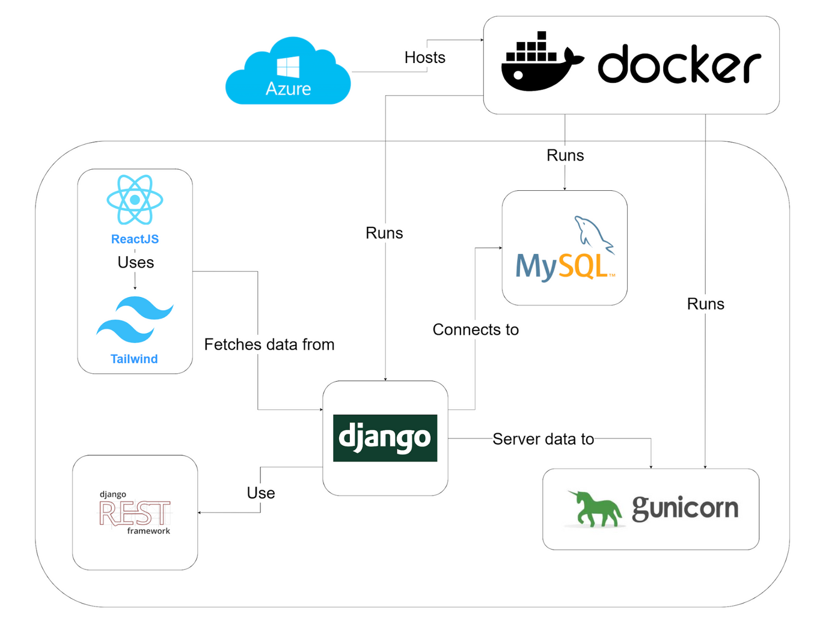
ARQUITECTURA DE SOFTWARE

Slide 10
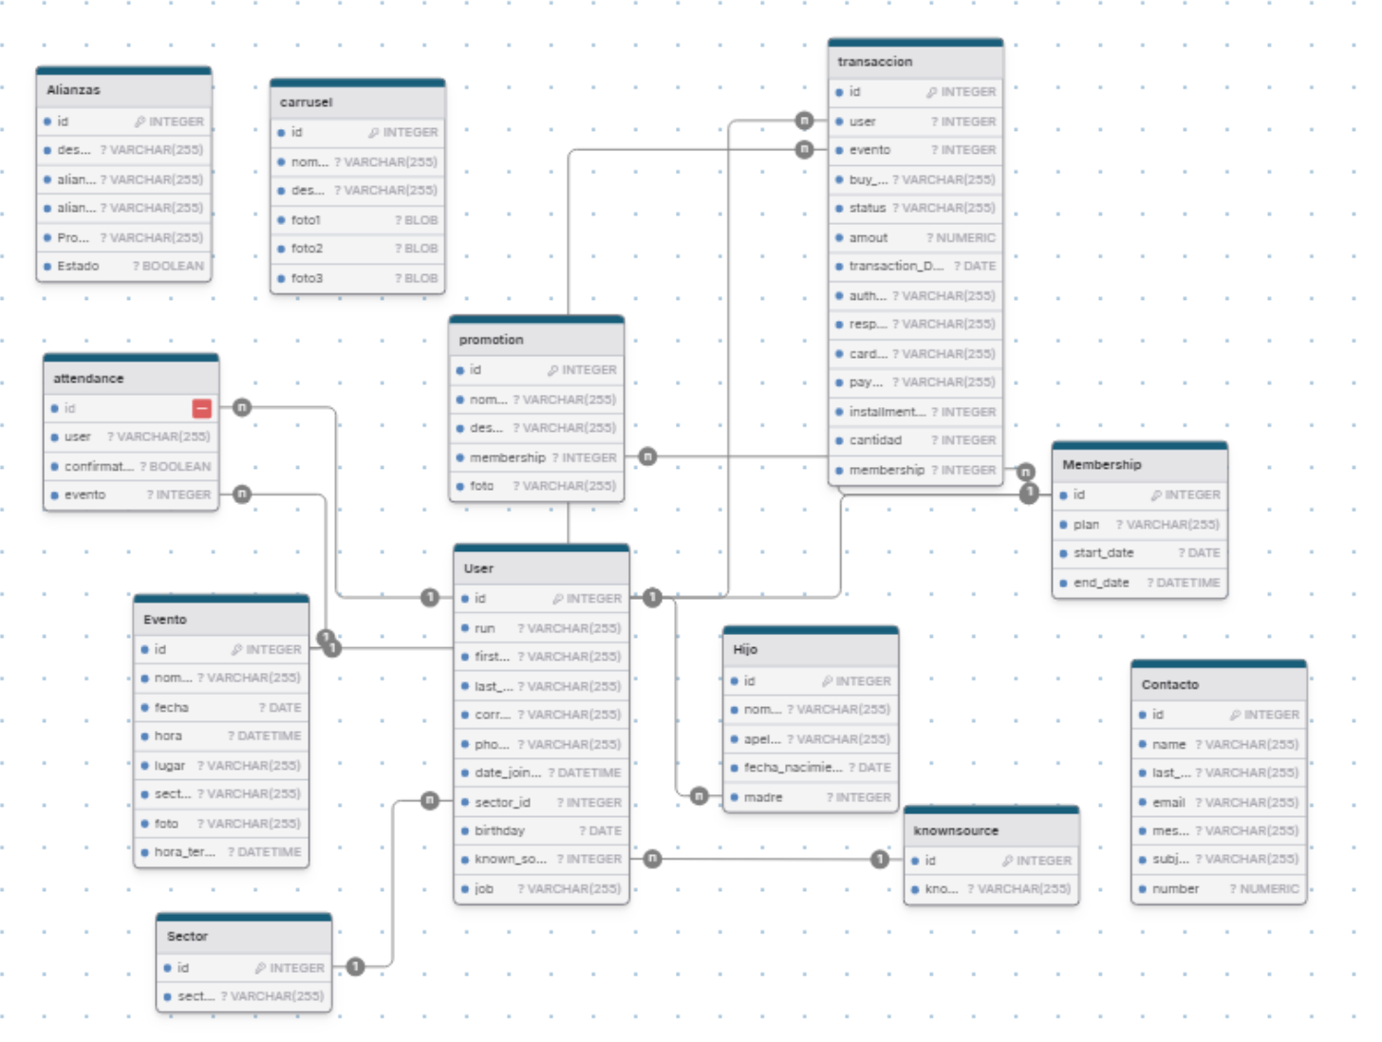
MODELO DE DATOS

Slide 11
DEMOSTRACIÓN DEL PROYECTO

Slide 12
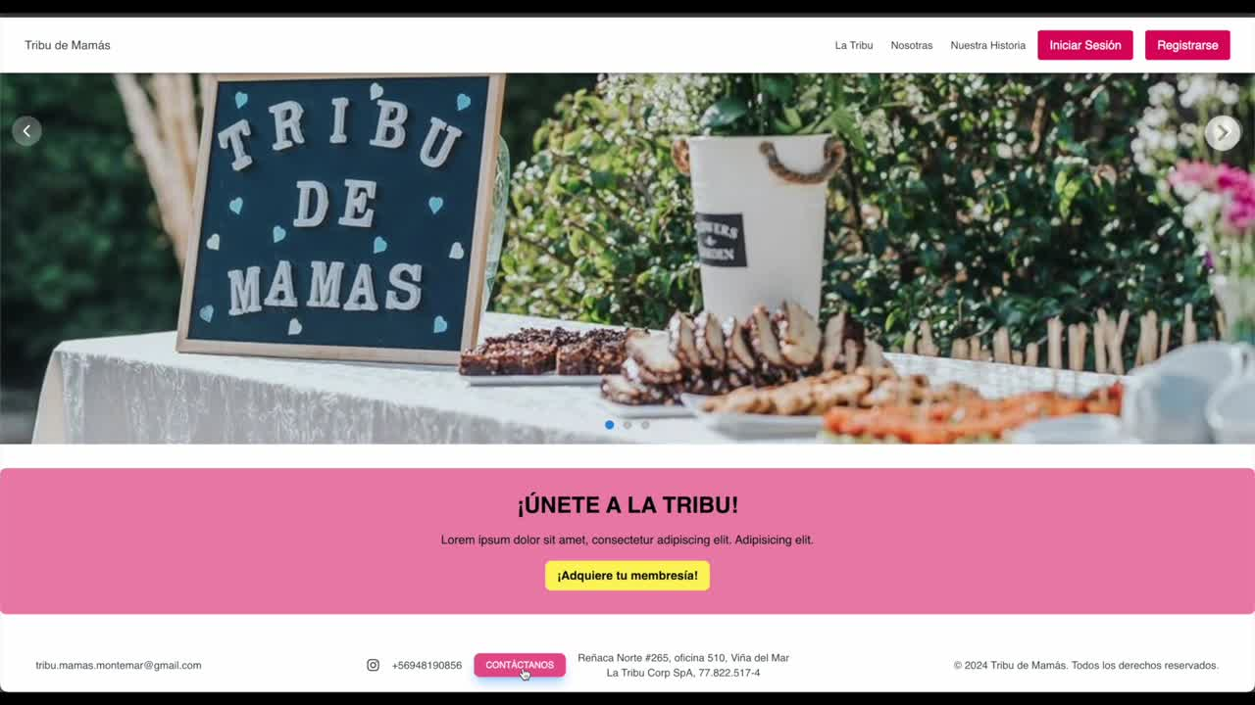

Slide 13

CONCLUSIONES

Slide 14
MUCHAS GRACIAS

